Slide 1
МАРКЕТИНГОВА ПОЛІТИКА СТАЛОГО РОЗВИТКУ

Slide 2
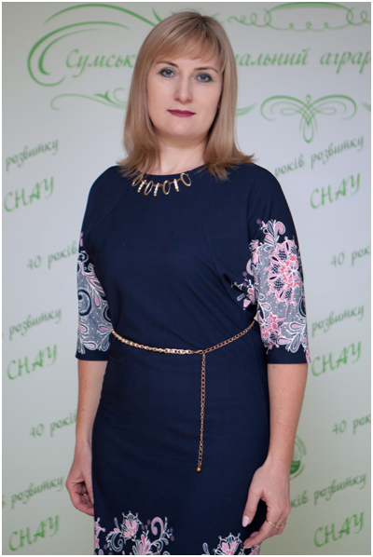
Хто викладач курсу?
Доктор економічних наук, професор, завідувач кафедри маркетингу та логістики
Макаренко Наталія Олексіївна
Детальніше про викладача тут:
https://eim.snau.edu.ua/kafedri/marketingu-ta-logistiki/sklad-kafedri/makarenko-nataliya-oleksi%d1%97vna/

Slide 3
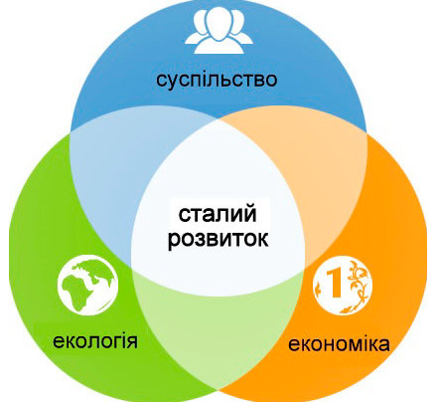
МЕТА ВИВЧЕННЯ ДИСЦИПЛІНИ:
формування системних теоретичних знань і практичних навичок щодо впровадження стандартів сталого розвитку на різних рівнях маркетингового стратегічного управління
ЗАВДАННЯ ДИСЦИПЛІНИ:
розгляд теоретичних питань сутності фундаментальних принципів сталого розвитку, уміння використовувати набір кількісних показників по досягненню цілей сталого розвитку на різних рівнях маркетингового стратегічного управління

Slide 4
Вивчивши курс, ви отримаєте відповіді на такі питання як:
В чому особливості маркетингу у забезпеченні сталого розвитку?
Як моделі маркетингу сталого розвитку ринку ?
Що включає в себе система маркетингу сталого розвитку?
Яка роль маркетингу в стратегії сталого розвитку
Які стандарти сталого розвитку в маркетинговій діяльності

Slide 5
Зміст дисципліни:
Тема 1. Сутність концепції політики сталості розвитку ринку
Тема 2. Стратегії сталого розвитку: маркетингова оцінка світового досвіду
Тема 3. Складові моделі та завдання маркетингу сталого розвитку ринку
Тема 4. Система маркетингу сталого розвитку
Тема 5. Добровільні стандарти сталого розвитку в маркетинговій діяльності

